Slide 1
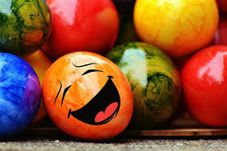
Uskrs

Slide 2
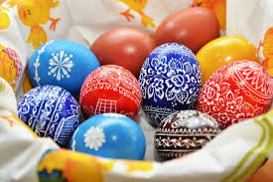
Uskrs
Uskrs je najveći blagdan kršćanstva, to je dan Uskrsnuća Isusa Krista. Dan na koji se slavi blagdan Uskrsnuća računa se 40 dana od Pepelnice, vrijeme koje se naziva Korizmom.

Slide 3
Nastajanje riječi Uskrs
Uskrs je nastao od riječi uskrsnuti koja vuče korijene iz staroslavenskog u kojem je glagol *krьsnǫti značio rasti i razvijati se. Prefiksacijom uz- dobiven je praoblik od kojeg se razvio današnji hrvatski glagol.
Drugi naziv, Pasha, češći je u drugim povijesnim konotacijama. Hebrejska riječ pasah značila je prolaz Židova kroz pustinju nakon 40 godina preuzeta je u grč.
Naziv Vazam osim Uskrsa obuhvaća cijelo sveto trodnevlje - Veliki petak, Veliku subotu i Uskrs, ali često se sinegdohizira samo na nedjelju - Uskrs.

Slide 4
.....!!!!
Jedan od najstarijih izvora koji govore o Uskrsu jest Pashalna homilija iz 2. stoljeća koju je napisao Meliton Sardski. Sokrat Skolastik u 4. stoljeću govori da je slavljenje Uskrsa nastalo iz lokalnog običaja, ali govori i da je samo slavlje ipak bilo univerzalno - samo su pojedinosti vezane uza nj bile lokalizirane.
Kroz povijest postojale su brojne prepirke oko datiranja. Poznat je kvartodecimanizam prepirka kad je Polikarp Smirnski slijedivši Ivanovu tradiciju da je Isus razapet u petak, raspravljao s papom Anicetom. Termin se odnosi na praksu da je slavlje Prijelaza za kršćane bio na četrnaesti dan Nisana u Starom zavjetu. Problem je bio u tome treba li to slavlje ujedno biti i slavlje Isusova uskrsnuća ili bi se trebala odrediti neka nedjelja koja bi tomu bila posvećena. Naime, rimska je praksa bila nastavljanje slavlja sve do kraja tjedna. Ni jedan ni drugi nisu se uspjeli složiti te je pitanje ostalo neriješeno.

Slide 5
Zapadno kršćanstvo
U zapadnom kršćanstvu priprema za Uskrs jest korizma.
Nakon završetka korizme dolazi Cvjetnica, Veliki tjedan koji uključuje Vazmeno trodnevlje - Veliki petak, Veliku subotu i Uskrs. Nakon Uskrsa slijedi Uskrsni ponedjeljak.
Na misi se pali uskrsna vatra na žutoj ili bijeloj uskrsnoj svijeći.
Sutradan se na samu nedjelju pjevaju veselije i svečanije pjesme te slavi samo uskrsnuće.

Slide 6
Istočno kršćanstvo
U istočnom kršćanstvu priprema također počinje korizmom u kojoj se smanjuje zabava i sve nepotrebne aktivnosti sve do Velikog petka.
U večeri Velike subote slavi se ponoćna misa nakon 23 sata.
Pri završetku sva se svjetla ugase te se pali uskrsna svijeća iz "vječnog svjetla" u crkvi, a potom se svjetlo dalje širi. Procesija se nastavlja oko crkve i u nju vraća u ponoć te se služi pashalna misa. Poslije liturgije običaj je objedovati, a sutradan nema liturgije jer je već proslavljena.

Slide 7
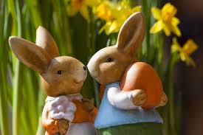
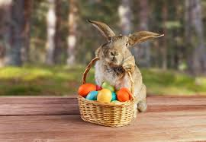
Uskrs počinje
Uskrs počinje 1.4.2018. a 2.4.2018 je uskršnji ponedeljak.

Slide 8
KRAJJ!
Napravili:
Patrik Horčićka
i
Ante Vlašić

Slide 9
KORIŠTENI IZVOR
https://hr.wikipedia.org/wiki/Uskrs

